Slide 1
Результаты аналитики торговых точек
1 – 4 сентября
Рост количества транзакций
Перегрузка серверов
5 – 6 сентября
Технические сбои
Акция
Операционные инструменты
Дашборд
Калькулятор издержек
Эффективность касс самообслуживания
Анализ 1-го дня
Система лояльности

Slide 2
1 – 4 сентября
Рост количества транзакций
Перегрузка серверов
Эффективность касс самообслуживания
Анализ 1-го дня

Slide 3
Рост количества транзакций
Общее кол-во транзакций растет
С 3 дня - точка на Чертановской
Доля на Симферопольском падает

Slide 4
Рост количества транзакций
Доля на Симферопольском падает с 3го дня
Произошла «Каннибализация»

Slide 5
Проблема: Нагрузка на сервер
На 3 сервере – растет нагрузка
Коэффициент достигал 217%

Slide 6
Решение: Привязка Ракетном к 1 серверу
Нагрузка сбалансирована
Коэффициент меняется плавнее

Slide 7
Кассы самообслуживания
Три типа точек
На Чертановской преобладает самообслуживание

Slide 8
Эффективность касс самообслуживания
Доля использования растет
Кассами СО пользуются дольше

Slide 9
Анализ первого дня
Три всплеска:
с 2 до 7
с 10 до 16
после 16

Slide 10
Анализ первого дня
Всплеск на Щорса с 2 до 7
Всплеск на Ленинском и Вернадского с 10 до 16
Всплеск на Ракетном после 16
Всплеска на Щорса нет
Всплеск на Ленинском и Вернадского с 10 до 16
Всплеска на Ракетном нет

Slide 11
Анализ первого дня
Всплеск на 1 сервере с 2 до 7
Всплеск на 2 сервере с 10 до 16
Всплеск на 3 сервере после 16
Всплеска на 1 сервере нет
Всплеск на 2 сервере с 10 до 16
Всплеска на 3 сервере нет

Slide 12
Анализ первого дня
Общий всплеск с 2 до 7
Общий всплеск с 10 до 16
Всплеск MasterCard после 16
Проблема MasterCard – на Ракетном

Slide 13
5 – 7 сентября
Технические сбои
Акция
Система лояльности

Slide 14
Технические сбои
Без сбоя – 98,2 сек
Сбой – +42,5%
Сбои = увеличение длительности платежа
Без сбоя – 186,33 сек
Сбой – +23,6%
Без сбоя – 67,5 сек
Сбой – +69,1%

Slide 15
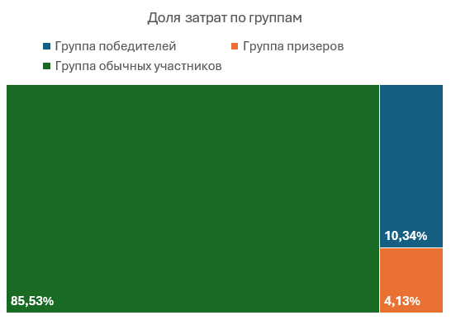
Акция 7 сентября
Средний чек до акции – 18 430,01₽
Аплифт +1 484,48₽ или +8,05%
Прибыль +2 650 997,14₽
Затраты на акцию - 2 418 500,00₽
2 068 500,00₽ из них – обычные участники

Slide 16
Распределение скидок
Средняя скидка на чек – 131,65₽
Теряем в выручке 4 000 951,30₽
Бин до 4 % – самый затратный
После уменьшения на 1% ожидается:
Средняя скидка на чек – 115,04₽
Теряем в выручке 3 495 999,08₽
Изменение затрат -12,62%

Slide 17
Операционные инструменты
Дашборд
Калькулятор затрат на транзакции

Slide 18
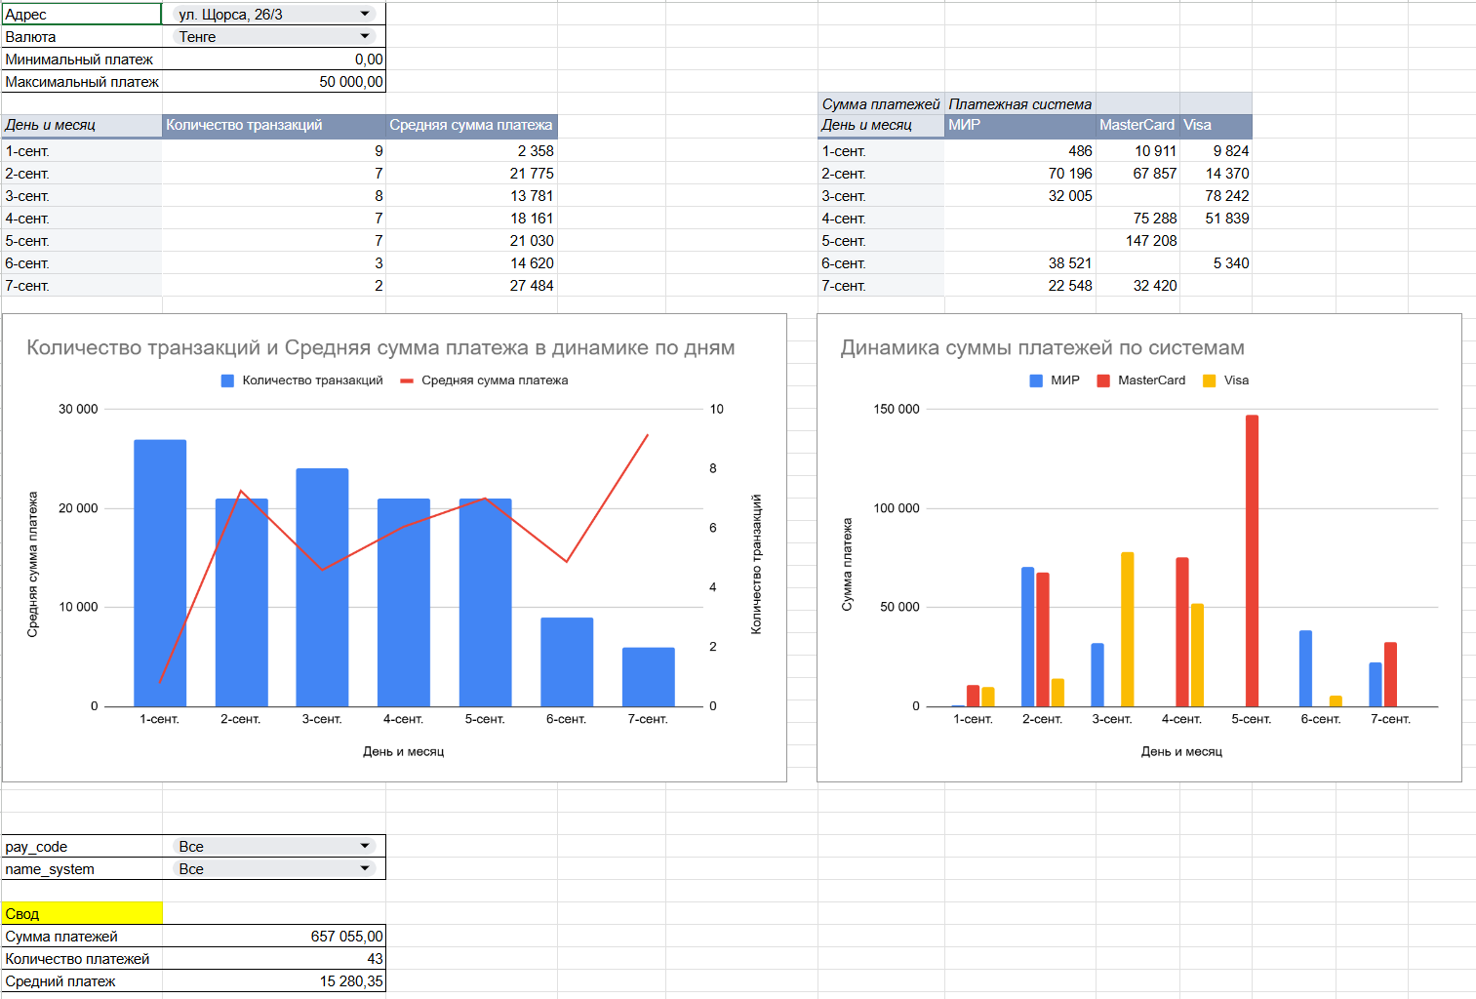
Дашборд
Динамика количества транзакций и средней суммы платежа
Динамика суммы платежей в разрезе платежных систем
Метрики суммы и количества платежей, а также среднего платежа по платежной системе и коду

Slide 19
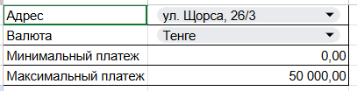
Дашборд Настройка параметров
Адрес торговой точки
Валюта расчета
Ограничения по минимальному и максимальному платежу

Slide 20
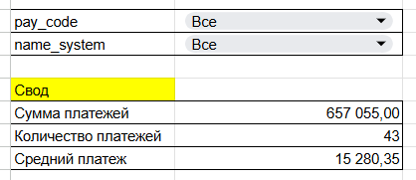
Дашборд Настройка параметров
Код платежа
Платежная система

Slide 21
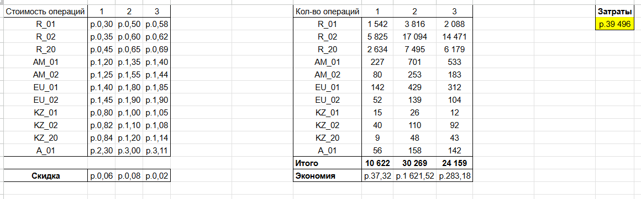
Калькулятор издержек
Расчет затрат на транзакции на каждом сервере и их сумма
Расчет экономии по каждому серверу

Slide 22
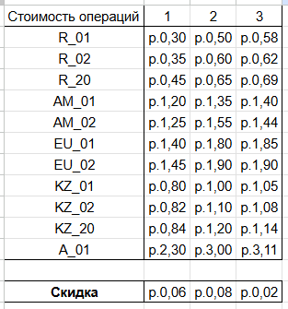
Калькулятор издержек Настройка параметров
Цена одной транзакции
Скидки

Slide 23
Благодарю за внимание!

